Slide 1
専門学校ITカレッジ沖縄事業 ITエンジニアのための最新IT研修会 ～ケースで学ぶ最新ITの戦略的活用～
離島の学校のIT化 ケーススタディ
事前学習用 ｅラーニング教材
Notes:
ＩＴエンジニアのための最新ＩＴ研修会
ケースで学ぶ最新ＩＴの戦略的活用
離島の学校のＩＴ化 ケーススタディ

Slide 2
学習をはじめるにあたって
これからみなさんに取り組んでいただくケーススタディは、離島の学校をめぐる現状や課題がテーマです。
ケースの説明では、児童・生徒、教師、そして保護者それぞれの立場から、離島学校教育ならではの良いところや不安なこと、あるいは問題点への改善要望などが語られています。
また、これらの声のほか、公的なデータなどによる客観的な資料などで、離島の学校教育の現状も示されています。
これらの情報に基づいて現状分析を行い、離島の学校における課題を抽出・整理してください。
そして、それらの課題のうち、ITを活用することで解決が可能な課題について、具体的な解決のアプローチやIT化の方策を検討・構想してください。
Notes:
これからみなさんに取り組んでいただくケーススタディは、離島の学校をめぐる現状や課題がテーマです。
ケースの説明では、児童・生徒、教師、そして保護者それぞれの立場から、離島学校教育ならではの良いところや不安なこと、あるいは問題点への改善要望などが語られています。
また、これらの声のほか、公的なデータなどによる客観的な資料などで、離島の学校教育の現状も示されています。
これらの情報に基づいて現状分析を行い、離島の学校における課題を抽出・整理してください。
そして、それらの課題のうち、ITを活用することで解決が可能な課題について、具体的な解決のアプローチやIT化の方策を検討・構想してください。

Slide 3
本講座の目的
本研修は、ケーススタディ（事例研究）による演習スタイルで実施します。
一般にケーススタディは、具体的なケース（事例）を取り上げ、問題点やその原因を分析したり、解決方法を構想したりすることを通して、問題発見・解決力や意思決定力、企画力などの向上を図ることを目的とする学習方法です。
本研修のケーススタディでは、ケース「離島の学校のＩＴ化」を”題材”として、ケースの中の問題点を分析し、その上でＩＴを活用した課題の具体的な解決策を構想・立案します。
この取り組みを通して、課題を見極める力と課題解決のためのＩＴ化企画のスキル向上を図ります。
Notes:
本研修は、ケーススタディ（事例研究）による演習スタイルで実施します。
一般にケーススタディは、具体的なケース（事例）を取り上げ、問題点やその原因を分析したり、解決方法を構想したりすることを通して、問題発見・解決力や意思決定力、企画力などの向上を図ることを目的とする学習方法です。
本研修のケーススタディでは、ケース「離島の学校のＩＴ化」を”題材”として、ケースの中の問題点を分析し、その上でＩＴを活用した課題の具体的な解決策を構想・立案します。
この取り組みを通して、課題を見極める力と課題解決のためのＩＴ化企画のスキル向上を図ります。

Slide 4
本日の流れ
事前学習 | ケース説明の読み込みと、個人ワーク①離島教育における問題点を考える
講義項目 | 講義内容 | 時間
ガイダンス | 本日の流れやケースの説明 | 15分
個人ワーク | 個人ワーク②として、離島教育の問題点とITによる解決の可能性について考える | 15分
グループワーク | グループ単位でディスカッションを行い、グループとしての結論及び理由・根拠を導きだし、発表用の資料を作成する。 | 80分
 | 休憩 | 10分
グループ発表 | １）グループでディスカッションした内容を発表する ２）グループ発表への質疑応答 | 40分
講評 | １）各グループの振り返りを共有する ２）参考事例を解説する | 10分
Notes:
研修会当日の進行です。
ガイダンス後に、まず個人ワークに取り組んでいただきます。
次に、グループに分かれて、ケースについてディスカッションをしていただきます。
その検討結果をプレゼンテーション資料にまとめて、発表します。

Slide 5
九州の離島の少年の不安
僕は小学校４年生のカイトです。
長崎から船で４時間かかる九州の離島に住んでます。
島には小学校と中学校が１校あります。
僕のお兄ちゃんは中学校３年生です。
島には高校がないので、４月には島を出て進学します。
お兄ちゃんは
「本土は島より勉強が進んでいるから、不安だなぁ」
と言います。
僕は将来、学校の先生になりたいです。
でも、このままで大丈夫かな？
島でも本土の子と同じように授業を受けたいな。
何かいい方法ありますか？
Notes:
今回のケースのテーマは、離島の学校のＩＴ化です。
まず、九州の離島の学校に通う小学４年生、カイト君の声に耳を傾けてください。
カイト君が、いま、どのような思いで、不安を頂いているのか。
ＩＴを活用して、この解決策を考えるのが、ケースの課題です。

Slide 6
カイト君の島の教育環境
学校
校数 ：小中学校が１校。1980年代は小学校３校、中学校が１校あった。
児童数：全31人。2-3年生と4-5年生が複式学級。教職員9人。
全国学力・学習調査状況
その他の教育施設
学校の図書室はあるが、図書館、科学館、博物館や美術館はない。
民間の塾はない
学年 | 1 | 2 | 3 | 4 | 5 | 6 | 計
人数（人） | 9 | 10 | 2 | 4 | 2 | 4 | 31
学級数 | 1 | 1 |  | 1 |  | 1 | 4
カイト君の学校：全国比
国語A 主として知識 | 国語B 主として活用 | 算数A 主として知識 | 算数B 主として活用 | 理科 | 理科A 主として知識 | 理科B 主として活用
-1.7 | -3.7 | -1.5 | -3.5 | -1.0 | -1.3 | 0.3
Notes:
カイト君が暮らしている島の教育環境です。
本土の学校、教育環境との違いなどの視点も含めて、島の教育環境の現状をつかむようにしてください。
また、データから予測される問題点なども考えてみるようにしてください。

Slide 7
全国とへき地の比較 ～学力～
教科ごとの学力調査結果
※へき地とは、離島や山間地など都市地域から離れた地域
国語A：主として知識
国語B：主として活用
算数A：主として知識
算数B：主として活用
理科
理科A：主として知識
理科B：主として活用
出典: 国立教育政策研究所：全国学力・学習調査状況（平成30年度）
Notes:
全国学力調査とは、文部科学省が毎年全国の小学校6年生を対象に実施している全国学力テストの結果です。
ここでは、教科ごとの学力調査の結果を、全国と離島を含む「へき地」で比較したデータを引用しています。
科目ごとに、全国平均とへき地で、どのような違いがあるか、どの科目で差が大きいか、などを考察してください。

Slide 8
教員の意見①
学習について
少人数で目が行き届く指導ができるため、極端に成績が低い子は少ないが、県の学力テストの平均はやや下回っている。
競争が少ないせいか、学習意欲が低いように思える。
宿題をちゃんとやってくる子が多い。
児童が自発的に学習の課題を見つけることに乏しいが、学校を好きな子が多く、授業は真面目に取り組んでいる。
理科の実験は一人一人が主体的にかかわることができるため、好きな子が多い。
複式学級は通常授業より工夫が必要で、多くの準備期間が必要。（他グループの活動による雑音対策など）
参考：原田 純治,村田 義幸,進野 智子,赤崎 眞弓,福田 正弘,平岡 賢治,小島 道生：離島における教育の実情と課題 （2006年）
https://ir.kagoshima-u.ac.jp/?action=repository_action_common_download&item_id=4453&item_no=1&attribute_id=16&file_no=1
大津 和子：複式学級の意義及び授業指導法-ADEAのモジュールから- (2008年）
https://www.hokkyodai.ac.jp/files/00003300/00003370/07.pdf
Notes:
これは、離島の学校に勤務している教員の声です。
ここでは、「学習」について、語られています。
離島の学校ならではの「良いところ」、本土から離れているために生じている「課題」などを読み取ってください。
その際、「課題」の解決に利用できそうなＩＴソリューションについても、意識してみてください。

Slide 9
教員の意見②
人間関係について
児童を呼び捨てにできるほど仲良くなれる。
年長の子は年長の子に「～にい」「～ねえ」と呼び親しみを込めて呼んでいる。あまり上下関係はない。
おとなしく、閉鎖的な印象だが、素直な子が多い
生まれてからずっと同じ集団のせいか、話し方、聞き方、話し合いなどの表現力が乏しように思える。
学年が上がるにつれて友人関係や役割関係が固定してくる
地域との交流が盛んで、学校行事などは積極的に保護者、地域が参加してくれる。ただし参加してくれないと大きな行事（運動会など）は学校だけでは実施が難しい面もある。
参考：原田 純治,村田 義幸,進野 智子,赤崎 眞弓,福田 正弘,平岡 賢治,小島 道生：離島における教育の実情と課題 （2006年）
https://ir.kagoshima-u.ac.jp/?action=repository_action_common_download&item_id=4453&item_no=1&attribute_id=16&file_no=1
阿部二郎,佐藤廣賢,松本啓資 :へき地指定学校における技術科教育実践の実態調査研究(2002年)
https://www.hokkyodai.ac.jp/files/00003300/00003364/p109-128.pdf
Notes:
引き続き、離島の学校に勤務している教員の声です。
ここでは、児童の「人間関係、友人関係」について、語られています。
離島の学校ならではの「良いところ」、本土から離れているために生じている「課題」などを読み取ってください。
その際、「課題」の解決に利用できそうなＩＴソリューションについても、意識してみてください。

Slide 10
教員の意見③
教育環境について
身近に自然が多いので、授業で自然観察など取り入れやすい。
美術館、博物館、科学館、図書館などの文化施設が不十分。
インターネットなどを利用して、他学校や都市との交流を実施したいが、教員のインフラ整備などの知識が足りず実現できないことも多い。
小中一貫教育のため、従来の6・3制度では難しかった長期的な教育カリキュラムを実施することが可能。
正規の教員が足りておらず、臨時的任用教員や免許外の教科指導で補っている。
教材研究などで資料や図書を求めることが難しい。
参考：原田 純治,村田 義幸,進野 智子,赤崎 眞弓,福田 正弘,平岡 賢治,小島 道生：離島における教育の実情と課題 （2006年）
https://ir.kagoshima-u.ac.jp/?action=repository_action_common_download&item_id=4453&item_no=1&attribute_id=16&file_no=1
阿部二郎,佐藤廣賢,松本啓資 :へき地指定学校における技術科教育実践の実態調査研究(2002年)
https://www.hokkyodai.ac.jp/files/00003300/00003364/p109-128.pdf
Notes:
引き続き、離島の学校に勤務している教員の声です。
ここでは、児童を取り巻く「教育環境」について、語られています。
離島の学校ならではの「良いところ」、本土から離れているために生じている「課題」などを読み取ってください。
その際、「課題」の解決に利用できそうなＩＴソリューションについても、意識してみてください。

Slide 11
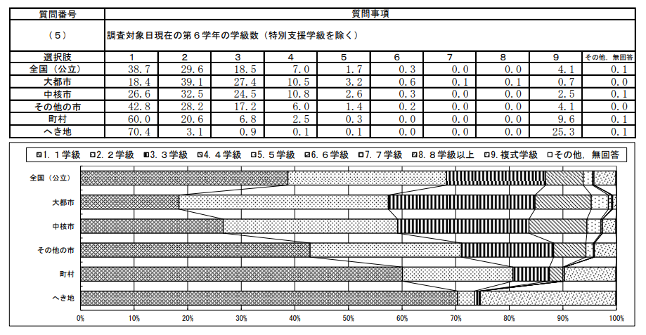
全国とへき地の比較 ～学級数～
学級数の調査結果
※へき地とは、離島や山間地など都市地域から離れた地域
複式学級とは、複数の学年を１つの学級にしたことをいう。
出典: 国立教育政策研究所：全国学力・学習調査状況（平成30年度）
Notes:
全国学習状況調査とは、文部科学省が毎年全国の学校を対象に実施している学習状況アンケートの結果です。
ここでは、「学級数」を全国と「へき地」で比較したデータを引用しています。
へき地の特徴として、単学級と複式学級に着目してみてください。

Slide 12
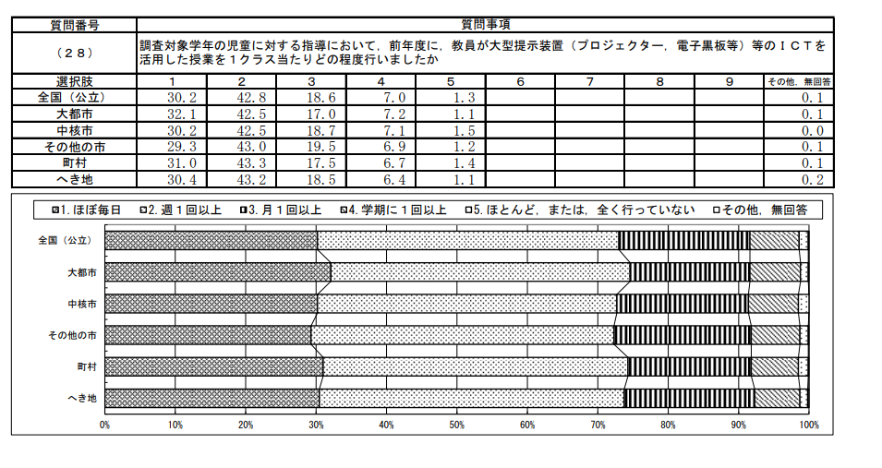
全国とへき地の比較 ～ＩＣＴ活用（教員）～
教員のICTの活用頻度の調査結果
※へき地とは、離島や山間地など都市地域から離れた地域
出典: 国立教育政策研究所：全国学力・学習調査状況（平成30年度）
Notes:
同じく、全国学習状況調査からの引用です。
これは、「教員のICT活用」に関する調査結果です。
全国、大都市、へき地で、どのような相違があるか、ないかなどに着目してみてください。

Slide 13
全国とへき地の比較 ～ＩＣＴ活用（児童）～
児童のICTの活用頻度の調査結果
※へき地とは、離島や山間地など都市地域から離れた地域
出典: 国立教育政策研究所：全国学力・学習調査状況（平成30年度）
Notes:
引き続き、全国学習状況調査からの引用です。
今度は、「児童のICT活用」に関する調査結果です。
全国、大都市、へき地で、どのような相違があるか、ないかなどに着目してみてください。

Slide 14
保護者の不安や意見
人間関係
子どもへの思い
勉強について
忙しくて家庭でとても子どもたちの勉強をみることはできないので、学校でみてほしい。
島を出て人間関係が築けるか不安
おじいちゃんやおばあちゃんなどかかわる大人が多いので、過保護かなぁとは思う
習い事や塾など通わせてあげたいけど、島にないのであきらめている
もっと他校の同学年同士の交流をやってほしい。
学校行事に親も参加することが多く、いい面も多いが、大人が殆ど準備してしまい、子供のたちが本来行わないといけないことも大人がやってしまっている気がする。
学年を超えて活動するため、低学年がついていけなかったり、高学年が物足りなかったりしている
授業が都市部と比べて、遅れているのでは？と不安
学校について
島に学校がなくなってしまうと、自分たちも島を出ざる得ないのでなくならないでほしい。
子どものためには島外に引っ越した方がよいのでは？と常に考える
成績は問わないので、学校生活を楽しいものにしてほしい
参考：原田 純治,村田 義幸,進野 智子,赤崎 眞弓,福田 正弘,平岡 賢治,小島 道生：離島における教育の実情と課題 （2006年）
https://ir.kagoshima-u.ac.jp/?action=repository_action_common_download&item_id=4453&item_no=1&attribute_id=16&file_no=1
Notes:
これは、児童の保護者の方々の声です。
勉強、人間関係、子どもへの思い、学校、それぞれについて、不安や要望などが語られています。
先ほど確認した教員の声と、保護者の意見には、共通する点もありますが、保護者ならではの思いも寄せられています。

Slide 15
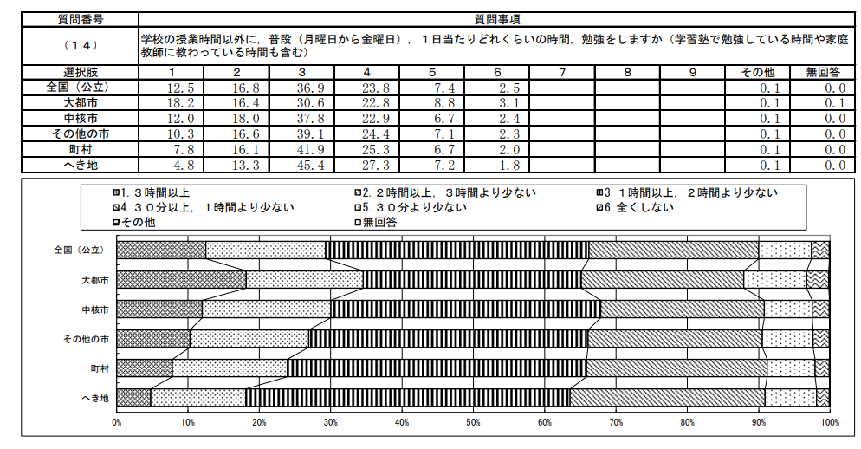
全国とへき地の比較 ～授業時間以外の学習時間～
学校の授業時間以外の学習時間の調査結果
※へき地とは、離島や山間地など都市地域から離れた地域
出典: 国立教育政策研究所：全国学力・学習調査状況（平成30年度）
Notes:
これは、全国学習状況調査の結果です。
「学校の授業以外の学習時間」を全国、へき地で比較しています。
全国、大都市、へき地でどのような違いあるか、ないかなどに着目してみてください。
違いがある場合には、その理由、原因も考察してみてください。

Slide 16
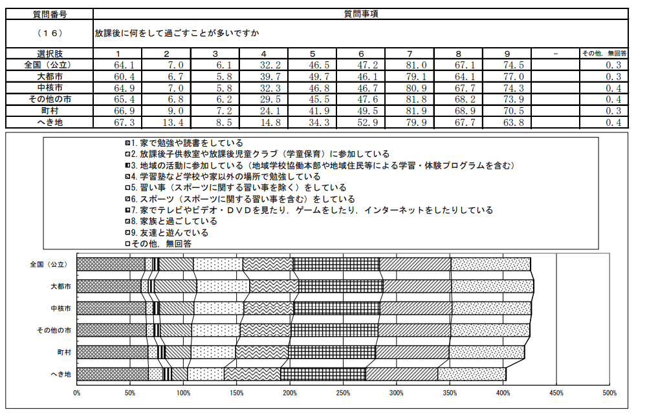
全国とへき地の比較 ～放課後の過ごし方～
放課後の過ごし方の調査結果
※へき地とは、離島や山間地など都市地域から離れた地域
出典: 国立教育政策研究所：全国学力・学習調査状況（平成30年度）
Notes:
このデータは、児童の「放課後の過ごし方」を全国、へき地で比較した結果です。
全国、大都市、へき地でどのような違いあるか、ないかなどに着目してみてください。
違いがある場合には、その理由、原因も考察してみてください。

Slide 17
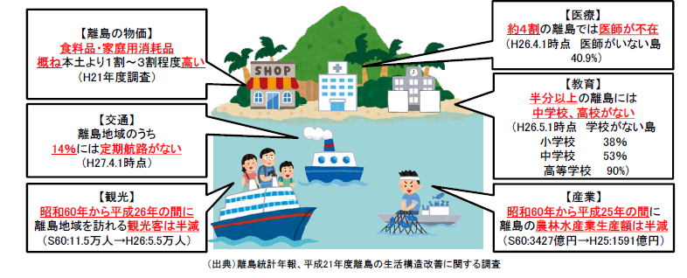
離島のその他の状況
離島は、四方を海などに囲まれ、他の地域と比較して厳しい条件下あるために
人口減少
少子高齢化
が進行している。
出典: 国土交通省 ：平成29年度政策レビュー「離島地域における振興政策」（平成29年度）
https://www.mlit.go.jp/common/001207205.pdf
Notes:
ここまで、カイト君の不安、教員の意見、保護者の不安や意見を確認してきました。
併せて、離島の学校をめぐる現状として、全国学習状況調査の結果を見ながら、全国とへき地の学習状況や放課後の過ごし方などの違いを考察しました。
最後に、離島の厳しい状況について見ていくこととします。
ＩＴによる解決策を構想する上で、離島を取り巻く、さまざまな現状を抑えておくことは有益です。

Slide 18
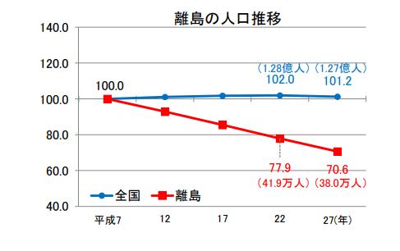
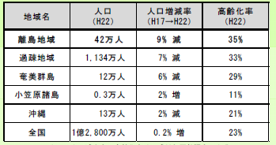
離島の人口推移と高齢化
離島人口の推移（平成7年を100とした場合）
離島の高齢化
出典: 国土交通省 ：平成29年度政策レビュー「離島地域における振興政策」（平成29年度）
https://www.mlit.go.jp/common/001207205.pdf
Notes:
これは、離島人口の推移と高齢化に関する統計です。
ここから、どのような傾向が読み取れるか、考察してください。

Slide 19
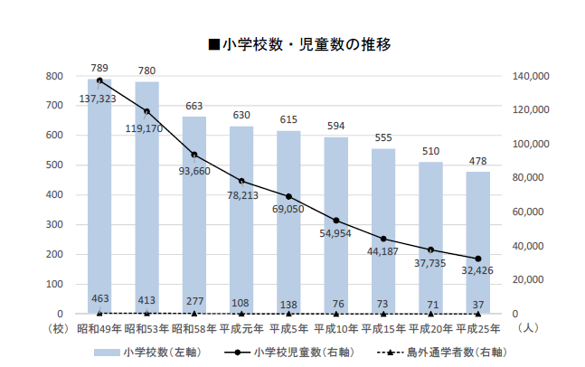
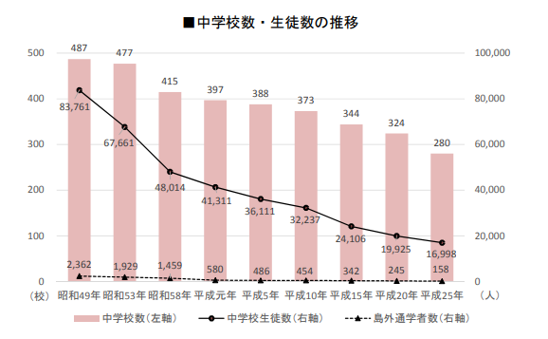
離島の児童/生徒数の推移
出典 :日本離島センター：教育分野の離島振興のあり方について（平成28年）
http://www.mlit.go.jp/common/001117154.pdf
Notes:
次に示すのは、離島の児童/生徒数の推移です。
ここから、どのような傾向が読み取れるか、考察してください。
このデータからも、離島の学校のシビアな課題がみえてきます。

Slide 20
事前学習
個人ワーク①
離島教育において、問題点（不安・困っている事）は何でしょうか？
 | 問題点（不安や困っていること）
教員
保護者
Notes:
ケースでは、教員の意見、保護者の不安や意見が述べられています。
まずは、それらを読み解き、問題点を箇条書きで列記してみましょう。
次に、それらを内容で分類します。
例えば、「学力」に関する問題点、「人間関係」に関する問題点などのように区分していきます。
問題を区分別に整理することで、問題の全体像が把握しやすくなります。
教員の意見や保護者の不安・意見は、それぞれの主観に基づいています。
主観による当事者の声は非常に重要です。さらに、それを裏付けるものとして客観的なデータを参照することも大切です。
ケースの説明では、複数の調査・統計データが引用されています。
これらも参考にして、離島教育の問題点を考察し整理していくと、問題点の根拠が、より強固になります。

Slide 21
集合研修
次ページ以降は、集合研修会で実施する内容です。
Notes:
ここから集合研修ですので、予習教材はここで終了ですが、次のスライドの集合研修「個人ワーク②」については、取り組みに向けたヒントを解説しています。
事前に個人ワーク②にも取り組んでみたいという方は、次のスライドも視聴してみてください。

Slide 22
個人ワーク②
15分
離島の教育における問題点と、ITによる解決の可能性を整理してください。
問題点
ITによる解決の可能性
Notes:
個人ワーク①で離島教育の問題点を列記し、それを「学力」や「人間関係」など、いくつかの視点から区分しました。
これらすべての課題を一気に解決するのは現実的に難しいことから、「どの区分が優先されるべき課題なのか」を検討します。
優先すべき区分が特定できたら、次にその区分に含まれる課題のうち、「どこにフォーカスするか」を絞り込んでいきます。
最初からターゲットを広げすぎてしまうと、具体的な解決策にたどり着くのが難しくなるので、ITによる解決の実現可能性も意識しながら絞り込みの検討を進めます。
ターゲットとする課題が絞り込めたら、どのようなアプローチで解決が可能か、先行事例やソリューションなどを調査し、IT化の可能性を具体的に検討するようにします。

Slide 23
グループワーク
80分
カイト君の
「島でも本土の子と同じように授業を受けたいな。何かいい方法ありますか？」という要望に対して
・個人ワーク②でまとめた情報をもとにディスカッションを行い「着眼する課題」を決定し、その「着眼した理由」「あるべき姿」を整理してください。
・「着眼する課題」に対する、ITを利用した場合の解決策・導入における問題点を導き出してまとめてください。
・ 「着眼する課題」に対して、すでにITを利用して対応している事例を挙げてください。（具体的には、ソリューションや製品名、その概要などを指します）

Slide 24
発表用テンプレート
着眼した課題
課題
着眼した理由
あるべき姿（状況）

Slide 25
解決策
有効な技術とその具体的な活用方策
導入における問題点

Slide 26
対応事例
対応事例（具体的なソリューションや製品名、その概要を示す）

Slide 27
システム化に向けた企画・構想（オプション：時間に余裕があるグループのみ）
システム化に向けた企画・構想を検討してください。

